Slide 1
单目深度图像生成算法

Slide 2
由于包含深度图像的数据库较少（ KITTI 和NYU-Depth），数据量也不大，所以单目深度生成算法的论文主要分成两类：
1. 开发各种自监督的方法，弥补深度图像数据的不足。例如根据双目信息、人工数据合成、视频信息等方法来进行机器学习。
2.直接开发算法，提出好的网络架构。

Slide 3
Real-Time Monocular Depth Estimation using Synthetic Data with Domain Adaptation via Image Style Transfer
利用的风格迁移和对抗训练经过在大量生成数据上训练模型，之后从单张真实世界的彩色图片预测图片每个像素点的深度

Slide 4
Leveraging Structure for Unsupervised Learning from Monocular Videos
谷歌 2018.11
https://github.com/tensorflow/models/tree/master/research/struct2depth
直接根据视频进行学习，需要事先Mask掉视频中移动的物体。

Slide 5
Digging into Self-Supervised Monocular Depth Prediction
Monodepth2的论文 2019
可以使用单目视频、立体视觉或者两者共同训练

Slide 6
Revisiting Single Image Depth Estimation
日本东北大学 2018
改进了之前的网络， 采用编码器、解码器、融合模块和精修模块，使得物体边界更加的清晰。
代码是我试验效果最好的。

Slide 7
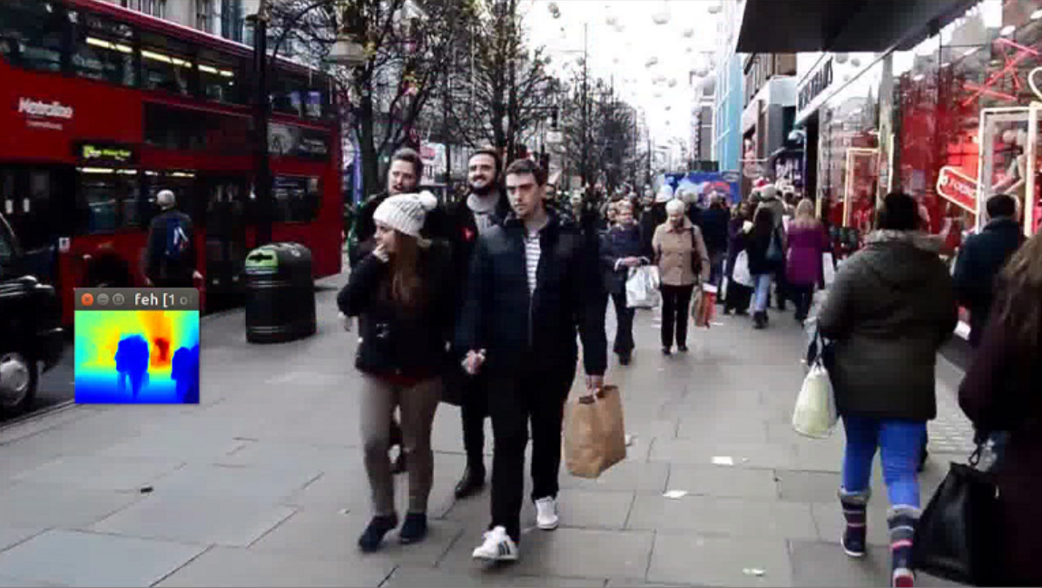

Slide 8
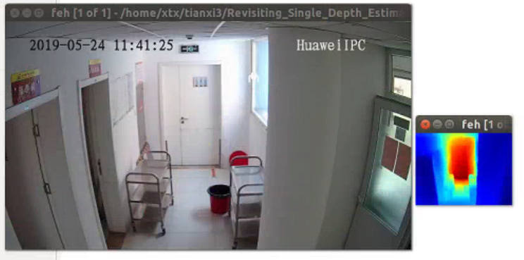

Slide 9
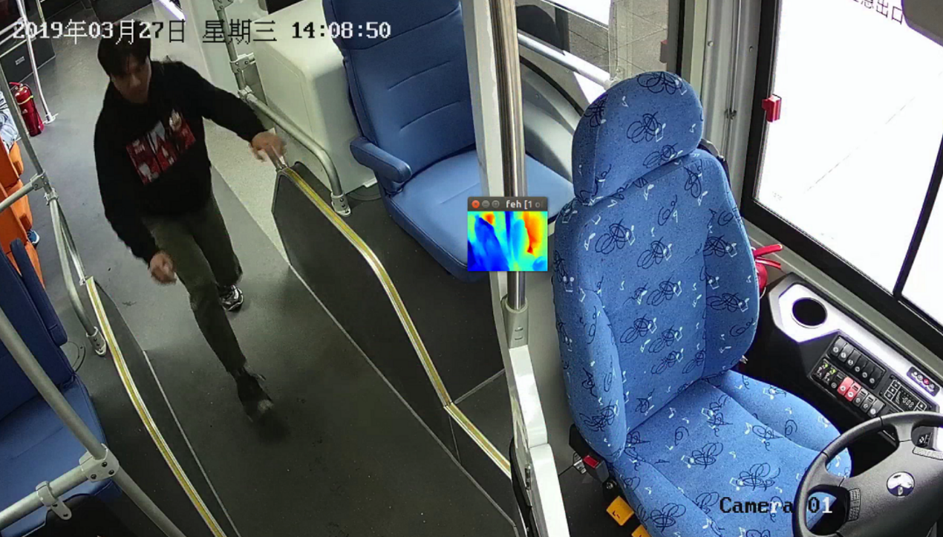

Slide 10
Structure-Aware Residual Pyramid Network for Monocular Depth Estimation
在上一篇论文的基础上，优化了融合模块，也已开源。

